Slide 1

«Формирование представлений о времени у детей дошкольного возраста с нарушением зрения»
воспитатель
Геллер Людмила Викторовна
МДОУ «Детский сад КВ № 5»

Slide 2
Лишь увидев ребёнка как чудо, можно понять его как личность.
К. Д. Ушинский

Slide 3
Цель
Развивать у детей чувство времени, умение определять и чувствовать определённые отрезки времени.

Slide 4
Задачи:
Учить детей ориентироваться во времени.
Учить различать части суток и уметь определять их последовательность.
Познакомить с днями недели. Закрепить названия дней недели и их последовательность.
Познакомить детей с часами. Учить определять время по часам.
Развивать умение детей оценивать временные интервалы без часов, на основе чувства времени.
Учить называть месяцы года, их последовательность.
Учить называть времена года, их последовательность.
Познакомить детей старшего дошкольного возраста с календарём как системой мер времени – сутки, неделя, месяц, год.
Раскрыть понимание времени и особенности его восприятия для каждой возрастной группы.

Slide 5
Актуальность
В век высоких компьютерных технологий и изобретений жизнь человека протекает в водовороте быстро сменяющихся событий и возникает глобальная проблема недостаточности времени, его катастрофически не хватает, и родители полностью планируют деятельность ребенка, не задумываясь, что уметь ориентироваться во времени он должен сам.
Чрезмерная опека приводит к большим трудностям, когда рядом нет мамы, когда в школе нужно все делать самостоятельно: за короткую переменку нужно успеть многое, а у него не сформировано чувство времени, ребенок начинает страдать.
Если школьник не умеет регулировать свою деятельность, то это приводит к неуспеваемости и учеба становится тяжелым бременем.
Как сказал один скандинавский мудрец, «чтобы не переводить дела важные в дела срочные, необходимо планировать свое время» это особенно актуально для детей с патологией зрения.

Slide 6
Этапы работы
Исследование рассчитано на 4 года с 2008 года по 2012 год.
1 этап Аналитико-диагностический.
    Проводились анализ литературы, сбор информации по проблеме, диагностика.
2 этап Практический.
    В единой системе проводились практические занятия, индивидуальная работа по формированию у детей представлений о времени.
3 этап Аналитико-обобщающий.
    Подводился итог работы с детьми по проблеме, обобщался опыт.

Slide 7
Предполагаемый результат
Дети называют последовательность времён года, частей суток.
Ребёнок определяет последовательность событий, находит и объясняет несоответствие на картинках.
Находит и объясняет отличие между предметами и явлениями.
Называет месяцы года, их последовательность.
Определяет время по часам.
Оценивает временные интервалы без часов, на основе чувства времени.
Понимает календарь, как систему мер времени – сутки, неделя, месяц, год.

Slide 8
Занятия
Взаимодействие
с врачом
окулистом.
формы работы
Воспитательная
система
Кружок.
Работа
с родителями
Взаимодействие
с учреждениями
социума.

Slide 10
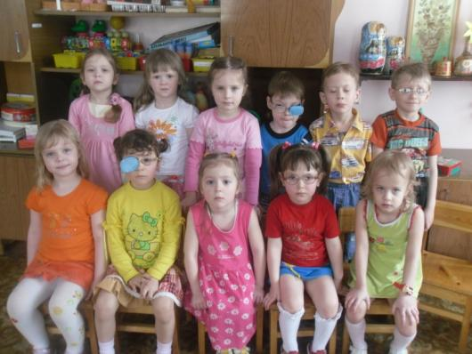
Стихи
загадки
рассказы
сказки
народные приметы
пословицы, поговорки.

Slide 11
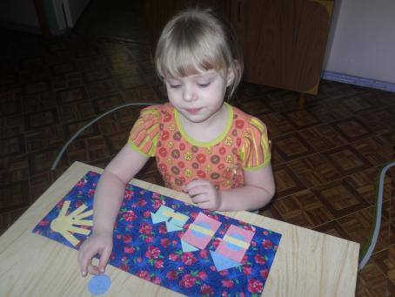
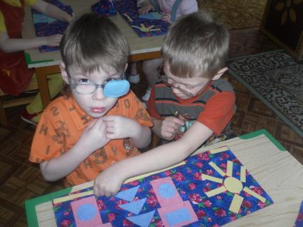
Рисование
Аппликация
Лепка

Slide 12
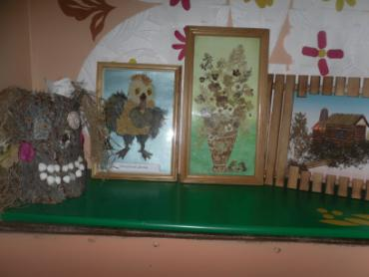
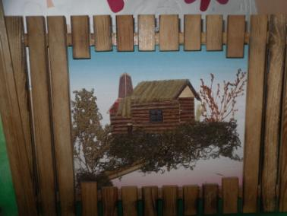
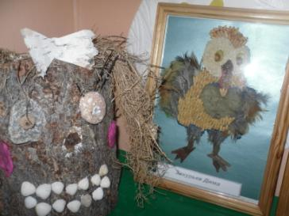
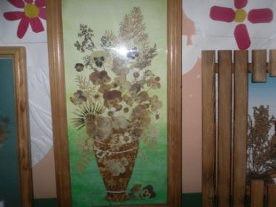

Slide 13
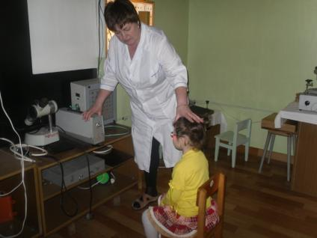
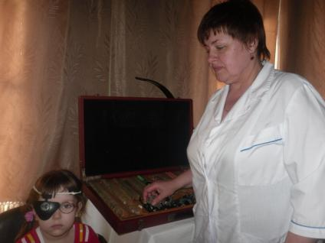

Slide 14
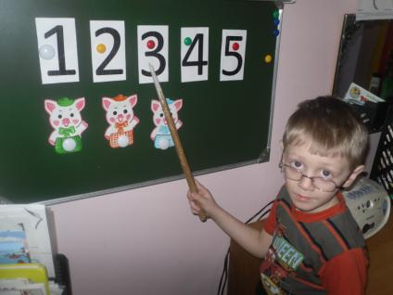
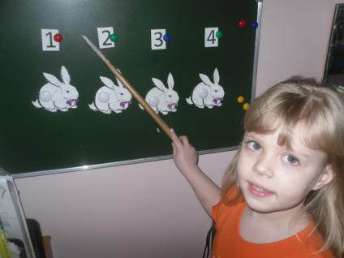

Slide 15
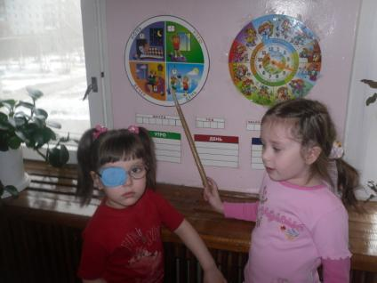
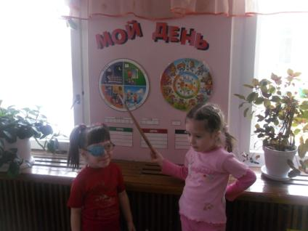

Slide 16
Сентябрь 2009

Slide 17
Апрель 2010

Slide 18
Информационные ресурсы.
Агранович З. Е. Дидактические материалы по развитию зрительного восприятия и узнавание (зрительного гнозиса) у старших дошкольников. СПб: Детство – Пресс, 2003
Болотова А. Формирование восприятия времени. «Дошкольное воспитание»1980, №11.
Давидчук А. Дошкольный возраст: развитие элементарных математических представлений. «Дошкольное воспитание» 1996, №12.
Ермаков В. П. Развитие, обучение и воспитание детей с нарушением зрения – М:1990.
Кононенко И. знакомство детей со временем. «Дошкольное воспитание» 1981. №7.
Логопедия: учебник для студентов дефектологического факультета педагогических институтов. (Волкова Л. С. Шаховская С. Н. – 3-е издание – М. Владос, 2002.
Мусейнбанова Т. Развитие ориентировки во времени у детей дошкольного возраста. «Дошкольное воспитание» 1972, №2.
Никитин Б. П. ступеньки творчества или развивающие игры. М. Просвещение, 1990.
Никулина Г. В. Охраняем и развиваем зрение. Учебно-методическое пособие для педагогов. – СПт: Детство – Пресс, 2002.
Плаксина Л. И. Развитие зрительного восприятия у дошкольников с нарушением зрения – М. Просвещение,1985.
Программы специальных (коррекционных) образовательных учреждений IV вида. (для детей с нарушением зрения). Программы детского сада. Коррекционная работа в детском саду. /под ред. Л. И. Плаксиной, Л. А. Григорян. Экзамен.2003.
Рихтерион Т. Д. Формирование представлений о времени у детей в дошкольном возрасте. М. Просвещение,1991.
Сорокина А. И. Дидактические игры в детском саду. М. 1982.
Тарабарина Т. И. Детям о времени. Теория и методика математического развития дошкольников. Хрестоматия. В 3-х т. СПб: ИКПР, 2001.
Чуднова Р. Обучение детей ориентировки во времени. Дошкольное воспитание.1979. №1.
Щербакова Е., Фунтикова О. Формирование временных представление. Дошкольное воспитание 1988.№3.
Щербакова Е., Фунтикова О. Формирование представлений и понятий о времени с помощью объёмной модели. Дошкольное воспитание.1986.№7.

